Slide 1
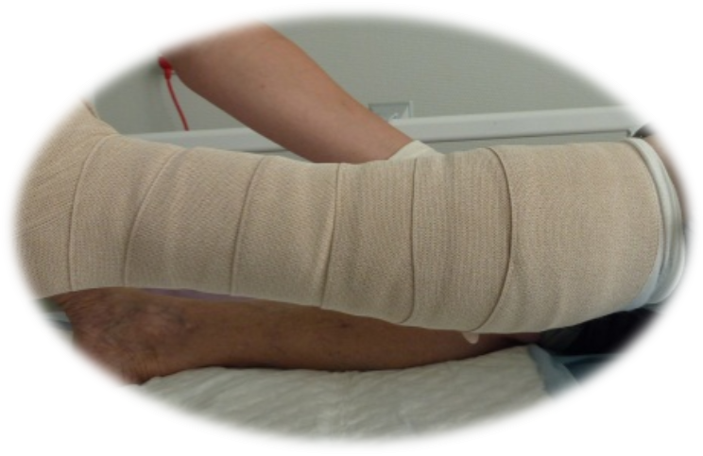
Elastisk kompressionsbind
- Anlæggelse
Tematik i grundlæggende sårbehandling
Version 1. 27. Marts 2026

Slide 2
Ophavsret og anvendelse
Dette materiale er udarbejdet af sårsygeplejersker i samarbejde med Sundhedsstrategisk Planlægning med henblik på faglig videndeling og anvendelse i klinisk praksis.
Materialet må anvendes og deles af andre faggrupper.
Ved ændringer, tilpasninger eller viderebearbejdning skal det tydeligt fremgå,
at disse er foretaget af den anvendende part og ikke af de oprindelige forfattere.
© Ida Charlotte Rothmann Hjalager, Sjællands Universitetshospital, Roskilde og Køge, Dermatologisk Afdeling, 2026.

Slide 3

Inden du starter behandling med kompression
TÅLES KOMPRESSION?
Klinisk observation:
Hårvækst på tæer
Kolde/varme fødder
Undersøgelser:
Palpapel fodpuls
Kapillærrespons
Distal blodtryksmåling. Husk tåtryk hvis pt/ borger har DM
Husk at Kompressionsbehandling altid skal lægeordineres

Slide 4
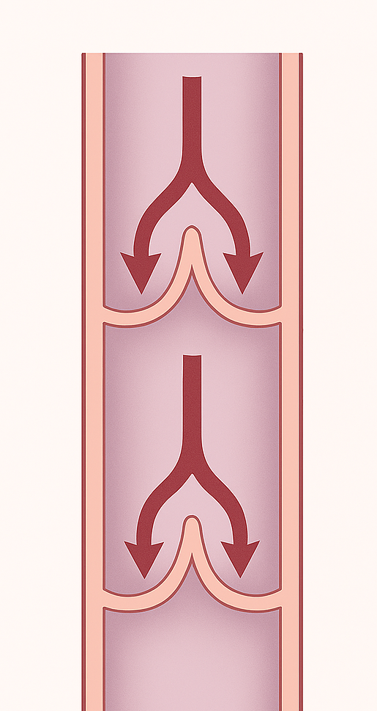
Formål med kompression
Gøre veneklapperne sufficiente: ved hjælp af fx elastisk kompressionsbind, således at ødem i benene reduceres
Et kompressionsbind skal anlægges så det yder et tryk på:
  40mmHg på Ankelniveau
  30mmHg på Knæ niveau
Billede genereret via Copilot – Sundhedsstrategisk Planlægning

Slide 5
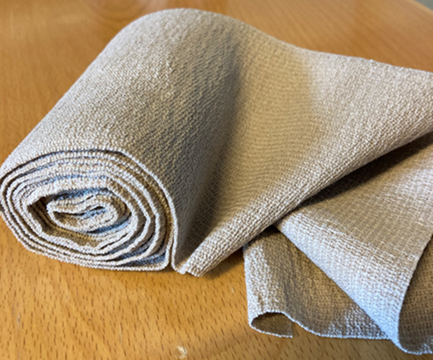
Hvilke faktorer påvirker hvor stort tryk kompressionsbindet yder?
  Kompressionsbandagens effekt er afhængig af flere faktorer:
  W - Bredden af bindet
  T - Hvor meget der strækkes i bindet ved anlæggelse – Herunder bindets elasticitet
  N - Antal lag der lægges
  C - Benets omkreds
Effekten udregnes ifølge ”La Places lov”
T(træk i bandage i kg) x N(antal lag)
_______________________________________
C (benets omkreds i cm) x W(bandagens bredde i cm)
P (subbandagetrykket) =

Slide 6

Hvad betyder det? - Uddybning
Antal lag:
Øges antal lag og/eller lægges det mere stramt (dvs. strækker mere i bandagen), øges subbandagetrykket
Bredden på bindet:
Mindskes bind bredden eller/og lægges bindet på et smallere sted, øges subbandagetrykket
Bindets elasticitet:
Bindets elasticitet har betydning for trykkets størrelse
Jo større T (jo mere elastisk bandage) = Jo højere tryk

Slide 7
Elastisk kompressionsbind
(også kaldet for ”Langstræksbind”)
Har samme konstante tryk uanset om du bevæger dig eller er i hvile
Anvendes derfor både til den mobile og immobile patient
Har høj elasticitet(> 100%): Falder derfor ikke så let ned
Skal ikke fjernes til natten
Forsigtighed ved arteriel insufficiens
ANVENDES
Til mobile og immobile patienter
Når der skal reduceres store ødemer
Ved sår der kræver daglige skift
Til patienter der har store forbindinger over såret, der hindrer brug af kompressionsstrømpe

Slide 8
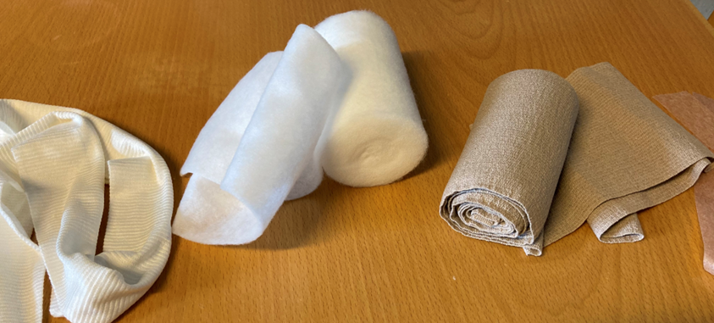
Anlæggelse med elastisk kompressionsbind

Slide 9
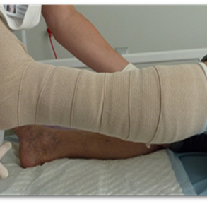
Anlæggelse
For at opnå effekt skal bindet yde et tryk på 40 mmHg ved ankel og 30mmHg ved knæ
Dette opnås ved at:
Stræk bindet ca. 50-75% når det anlægges
Bindet skal overlappe med 50%
Samme overlap hele vejen op bortset fra ved hælen som skal være dækket

Slide 10
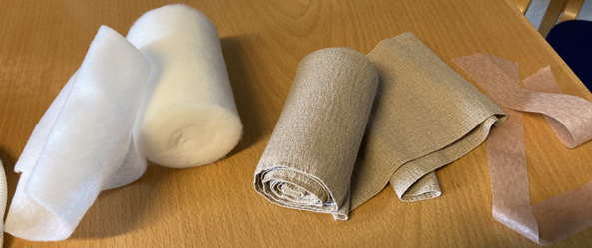
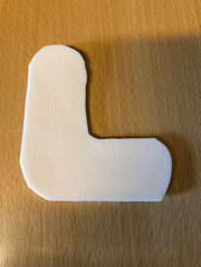
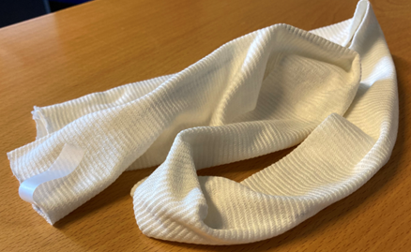
Find produkter frem
Evt. Pelotte
Tubegaze
Polstervat
Elastisk kompressionsbind
Fikseringstape

Slide 11
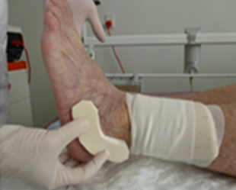
Anlæggelse
Pelotte
Det kan være nødvendigt at optimere kompression bag malleoler. Brug pelotte til at øge trykket

Slide 12
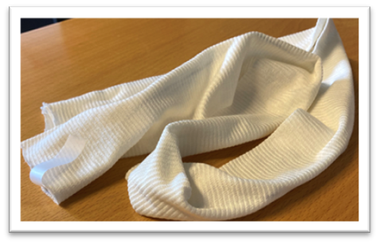
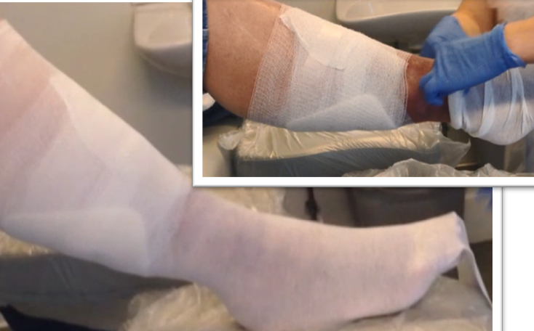
Anlæggelse
Tubegaze
Har til opgave at transportere fugt væk fra huden. Produktet skal derfor være af syntetisk materiale
Lægges fra tæer til lige op under knæ (2-3 cm)
Tubegaze kan også lægges udenpå kompressionsbandagen til sidst

Slide 13
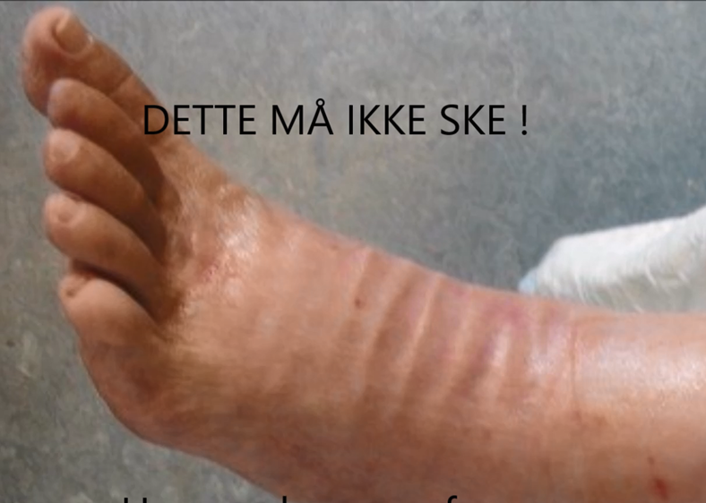
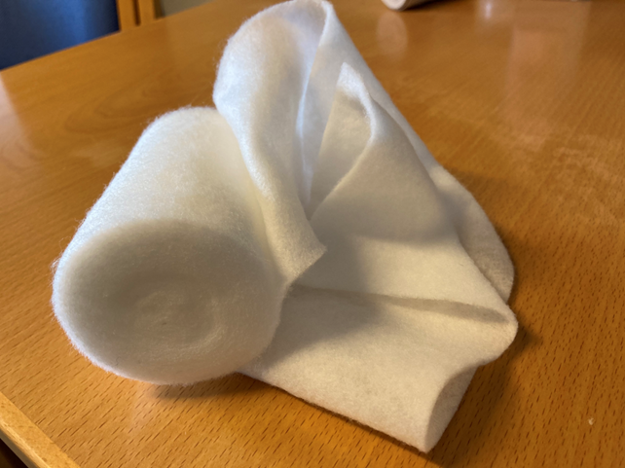
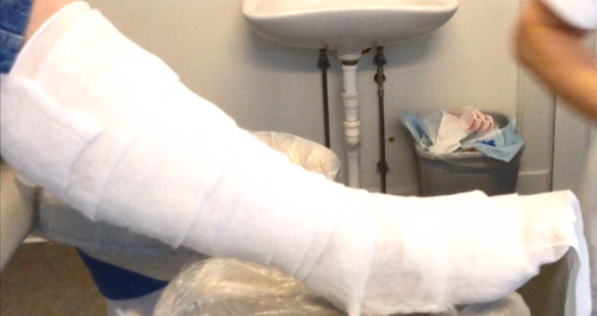
Anlæggelse
Polstervat
Snørrefuger bevirker manglende ilt i vævet
Herved udsættes patient/ borger for trykskader og unødig smerter.
Brug derfor polstervat så snørrefuger undgås
Brug også polstervat til at udjævne indfald, så lokalødem undgås
Er der lagt en tyk forbinding udenpå såret, da også udjævn niveauforskellen med polstervat her

Slide 14
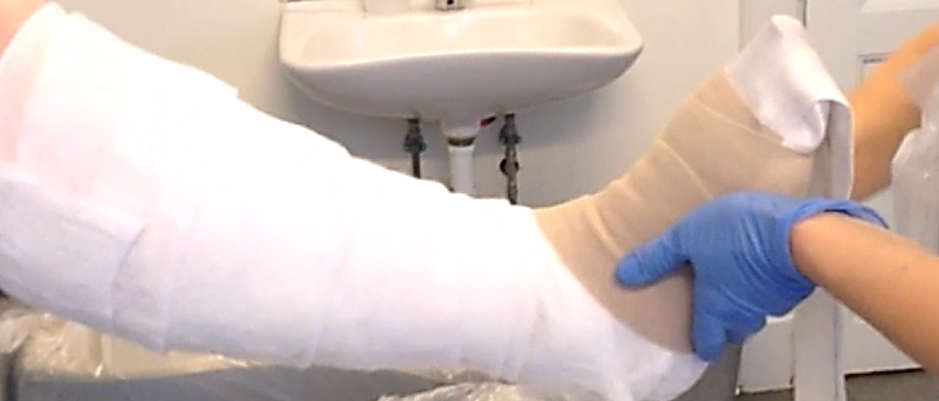

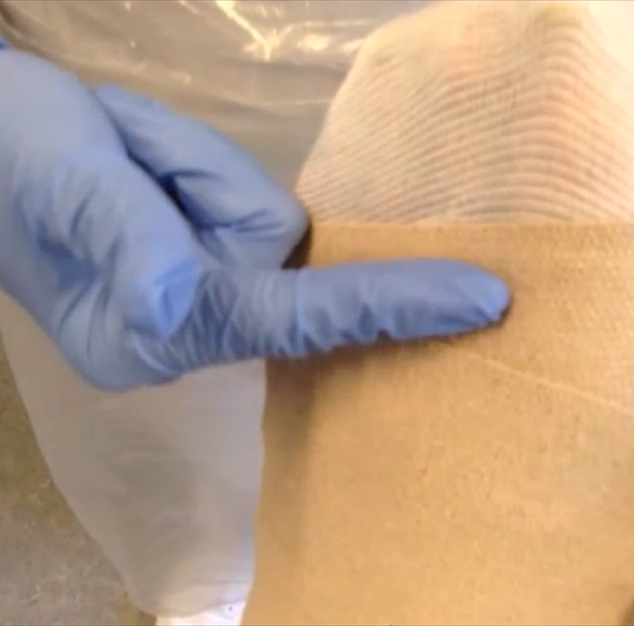

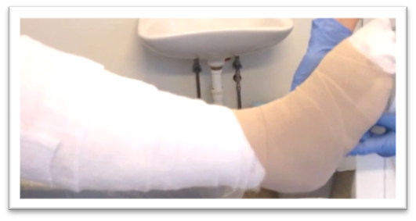
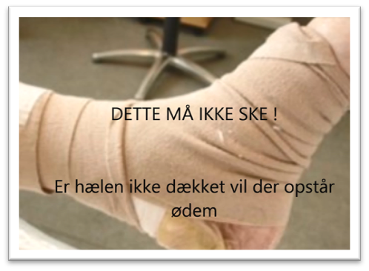
Anlæggelse
Foden skal være i 90 grader
Start ved tæernes grundled for at undgå ødem af tæer og forfod
Hælen skal dækkes
Læg altid flere omgange af bindet så hælen dækkes

Slide 15
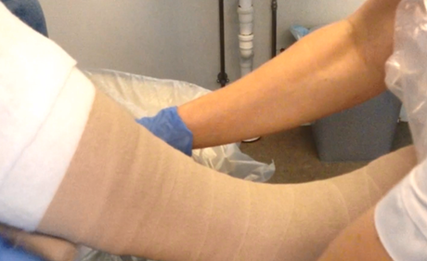
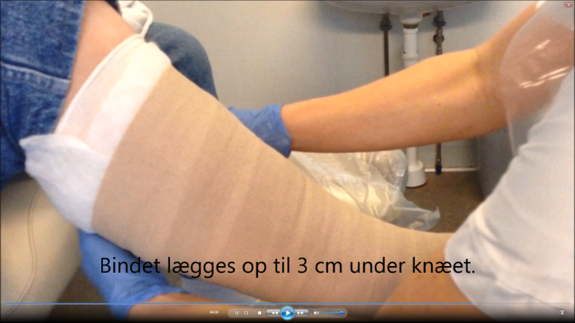
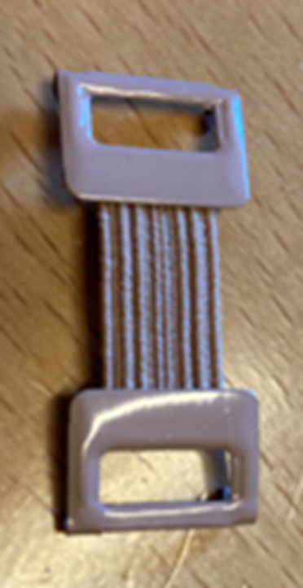
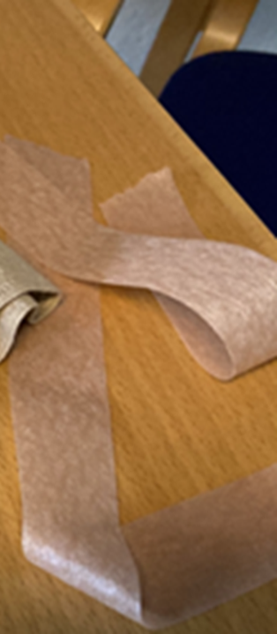
Anlæggelse
Læg herefter bindet med samme overlap op til knæ
Der må ikke lægges flere lag bind når du afslutter, da man så vil lave stase. Stop ca. 3 cm før
Fiksering
Der medfølger ofte klips på kompressionsbindet
Klips kan stikke hul i huden, hvorfor det anbefales at bruge tape i stedet

Slide 16
Anlæggelse af Elastisk kompressionsbind
1. Fod i 90 grader
3. Tubegaze(ikke af bomuld) for at beskytte samt fjerne fugt
4. Polstervat for at undgå snørrefuger
6. Start bandage ved Tæers grundled
7. Sikre at hælen er dækket
8. 50% overlap hele vejen op og med samme stræk i bandagen
2. Evt. Pelotte ved indfald under knyst
5. Udfyld indfald for at undgå ødem

Slide 17
Samarbejde med patienten
Vigtig for at kompressionsbehandling skal lykkedes
Kompressionsbehandling:
Kan opleves som generende, strammende og smertefuldt at anvende
Stor indgriben i hverdagen, personlig frihed, kan ikke længere styre egen hverdag, er afhængig af hvornår sundhedspersonale kommer og anlægger kompression
Indflydelse på tøjvalg og fodtøj
Arbejdssituation, uddannelsesmuligheder og fritidsinteresser

Slide 18
Samarbejde med patienten
Vigtig for at kompressionsbehandling skal lykkedes
Patientuddannelse og forståelse af egen sygdom og behandling er grundlaget for effektiv og god behandling
Samtale om fx:
At kompressionsbehandling har afgørende betydning for ødem reduktion, forbedring af blodcirkulation og sårhelingen
Når ødemet reduceres bliver smerterne også mindre
At kompressionsbind skal anvendes hele døgnet for at have effekt
Vigtigt at bindet er lagt med rette tryk for at det har effekt. Det skal stramme, men ikke gøre ondt eller stoppe blodcirkulationen
At kompressionsstrømper på et tidspunkt kan erstatte bind. Så er patient/borger ikke så afhængig af personale og har mere frihed
At kompressionsstrømperne findes i flere farver og derfor ikke behøver påvirke påklædningen negativt
At der ydes økonomisk støtte til kompressionsstrømper

Slide 19
Referencer
Bermark, S., og Østergaard Melby, B. (2021). Sår og sårbehandling – en grundbog i sygepleje. København: FADL’s Forlag
D4 504066
Atlas of Dermatology

Slide 20
Udviklet af Ida Charlotte Rothmann Hjalager, koordinerende sårsygeplejerske, Sjællands Universitetshospital, Roskilde og Køge, Dermatologisk Afdeling
I samarbejde med Sundhedsstrategisk Planlægning www.regionsjaelland.dk/saarbehandling

